Slide 1
Кегельринг -2

Slide 2
Повторяем правила:
Соблюдаем тишину, когда преподаватель говорит!
Не стесняемся задавать вопросы!
Работаем в команде!

Slide 3
Кегельринг
Сегодня мы усовершенствуем алгоритм работы нашего робота и увеличим количество кеглей до 8 штук. Для начала давайте вспомним алгоритм, который мы изучили на прошлом занятии
Notes:
Возможно, старый алгоритм имеет смысл только проговорить, чтобы времени точно хватило. Если группа быстро работает, то можно и на практике будет его вспомнить.

Slide 4
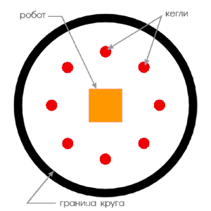
Кегельринг
Найти кеглю на поле
Вытолкнуть кеглю за пределы поля
Вернуться в начальную позицию
Повторить алгоритм до тех пор, пока не вытолкнет все кегли

Slide 5
Кегельринг
Искать кегли мы будем с помощью датчика расстояния.
А определять границу круга с помощью датчика цвета.

Slide 6
Кегельринг
Давайте соберем такого робота, который имеет датчик цвета и расстояния.
Также не забываем, что он должен уметь вращаться вокруг своей оси для поиска кеглей.

Slide 7
Кегельринг

Slide 8
Кегельринг

Slide 9
Кегельринг

Slide 10
Кегельринг

Slide 11
Кегельринг

Slide 12
Кегельринг

Slide 13
Кегельринг

Slide 14
Кегельринг

Slide 15
Кегельринг

Slide 16
Кегельринг

Slide 17
Кегельринг

Slide 18
Кегельринг

Slide 19
Кегельринг

Slide 20
Кегельринг

Slide 21
Кегельринг

Slide 22
Кегельринг

Slide 23
Кегельринг

Slide 24
Кегельринг

Slide 25
Кегельринг

Slide 26
Кегельринг

Slide 27
Кегельринг

Slide 28
Кегельринг

Slide 29
Кегельринг

Slide 30
Кегельринг

Slide 31
Кегельринг

Slide 32
Кегельринг

Slide 33
Кегельринг

Slide 34
Кегельринг

Slide 35
Кегельринг

Slide 36
Кегельринг

Slide 37
Кегельринг

Slide 38
Кегельринг

Slide 39
Кегельринг

Slide 40
Кегельринг

Slide 41
Кегельринг

Slide 42
Кегельринг

Slide 43
Кегельринг
Подключаем моторы в порты B и C.
Датчик расстояния в порт 2.
Датчик цвета в порт 3.

Slide 44
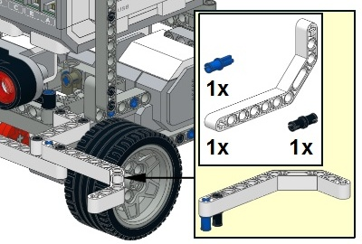
Кегельринг
Чтобы при выталкивании кегля не падала, усовершенствуем конструкцию и добавим “клешни”.
Теперь кегля надежно держится и не падает при транспортировке!

Slide 45
Алгоритм
Вспомним алгоритм работы нашего робота!

Slide 46
Алгоритм
Применим этот алгоритм для нашего робота:
Робот вращается вокруг своей оси до тех пор, пока не увидит перед собой кеглю.
Выталкивает кеглю за пределы круга (определяет границу с помощью датчика цвета).
Возвращается в центр круга.
Если кегля не одна, повторяет алгоритм несколько раз.

Slide 47
Программирование
Создадим программу.

Slide 48
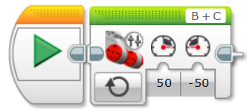
Программирование
1. С помощью какого блока задаем вращение робота вокруг своей оси?
2. Когда робот должен остановиться?
Когда увидит перед собой кеглю
Notes:
1. Независимое или рулевое управление моторами
2. Когда увидит перед собой кеглю

Slide 49
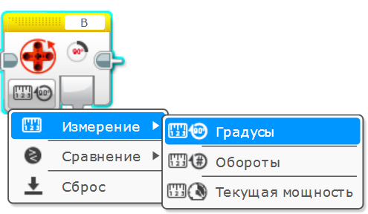
Программирование
3. Что делать после обнаружения кегли?
4. С помощью какого блока робот запомнит, сколько градусов (или оборотов) совершил мотор?
Notes:
3. Проехать вперед и остановиться после обнаружения черной линии
4. Блок “Вращение мотора”

Slide 50
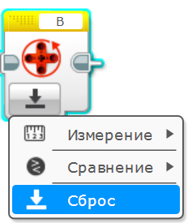
Программирование
Перед началом движения не забываем обнулить значение “Вращения мотора”, чтобы программа не запомнила расстояние, пройденное до этого. Режим "Сброс" блока "Вращение мотора" устанавливает нулевое значение датчика и отсчет оборотов начинается сначала.

Slide 51
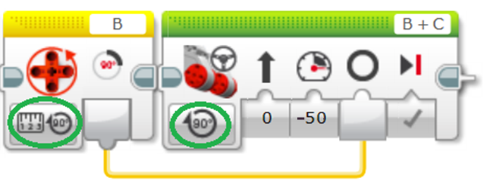
Программирование
5. Как робот вернется в исходную позицию?
Важно, чтобы пройденное расстояние и работа моторов измерялись в градусах.
Notes:
5. Передадим значение с датчика “Вращение мотора” на блок “Рулевое управление”.

Slide 52
Программирование
Соединим программу воедино

Slide 53
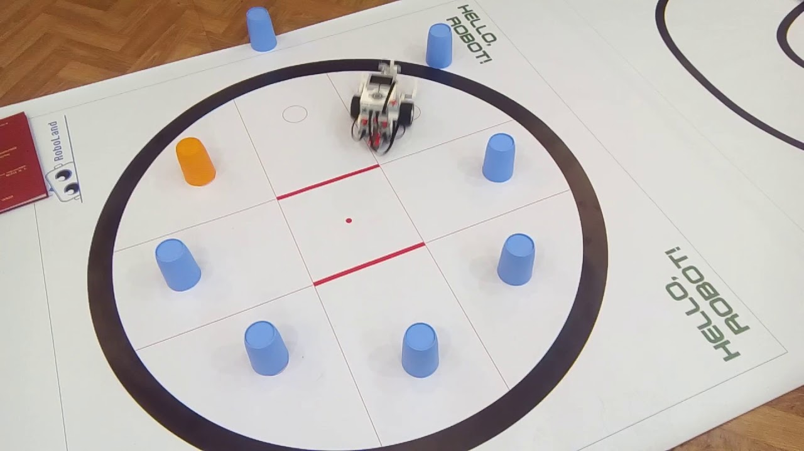
Программирование
Теперь добавим на поле еще несколько кеглей. Что нужно добавить в наш алгоритм, чтобы робот вытолкал все кегли, а не только одну?

Slide 54
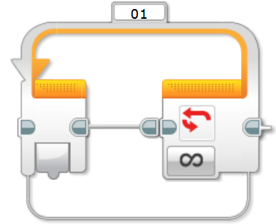
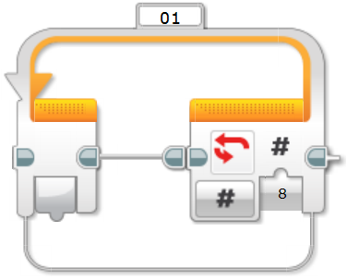
Программирование
Давайте вспомним про блок Цикл. Он бывает ограниченным и неограниченным. Какой мы будем использовать?
Ограниченный цикл с параметром «Подсчет». Количество повторений цикла зависит от количества кеглей.

Slide 55
Программирование

Slide 56
Программирование
После выталкивания каждой кегли робот возвращается в исходную позицию в центр круга. Мы можем убрать это условие для экономии времени. Вместе с тем снизится и точность работы программы (робот может замечать предметы вне ринга)

Slide 57
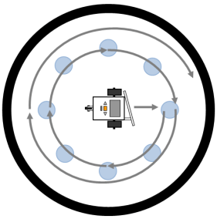
Движение по спирали
Рассмотрим второй алгоритм – «Движение по спирали»
Это самый эффективный алгоритм, позволяющий выбить кегли за кратчайшее время

Slide 58
Движение по спирали
Движение по спирали – это движение по окружности с переменным радиусом.
В нашем случае мы будем увеличивать радиус движения робота, пока он не будет равен радиусу круга.

Slide 59
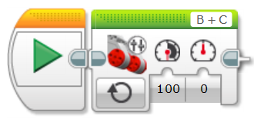
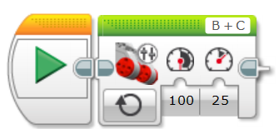
Движение по спирали
Для того, чтобы робот двигался по окружности, нужно задать каждому мотору разную мощность.
1. Движение вокруг правого колеса.
2. Движение по окружности небольшого радиуса.

Slide 60
Движение по спирали
Выясним, какое соотношение мощностей моторов должно быть у робота, чтобы он совершал полный оборот внутри нашего ринга, при этом не заезжая за границы черной линии. Для этого загрузим программу и выставим робота у границы круга:

Slide 61
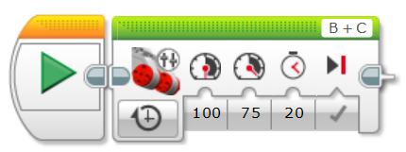
Движение по спирали
Если робот отклоняется от идеальной траектории и выходит за границы ринга – подбирайте мощность второго мотора до тех пор, пока робот не будет следовать ровно вдоль черной линии.
Notes:
Дети должны экспериментально подобрать такую мощность второго мотора, чтобы при движении по окружности робот не выезжал за черную линию.
Важно, чтобы дети сами подобрали значение и понимали, на что влияет увеличение\уменьшение мощности одного из моторов.
Подобранные значения мы будем использовать через несколько слайдов.

Slide 62
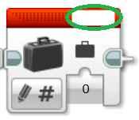
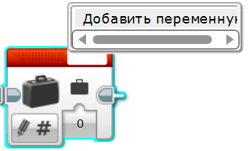
Движение по спирали
Чтобы задать движение по спирали, нужно увеличивать мощность через равные промежутки времени.
Для увеличения мощности будем использовать блок «Переменная».
Назовем нашу переменную.

Slide 63
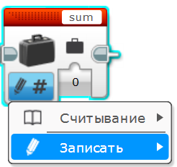
Движение по спирали
Так как эту переменную мы постоянно будем увеличивать на одно и то же значение, назовем ее SUM (от слова «сумма»)
У переменной есть два параметра – считывание и запись. В начале программы нужно задать значение переменной, т.е. записать в нее какое-то число.

Slide 64
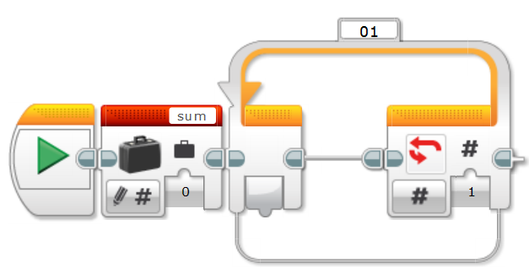
Движение по спирали
Для постоянного увеличения скорости будем использовать цикл на количество повторений.
Пока мы не знаем, сколько повторений цикла нужно сделать.

Slide 65
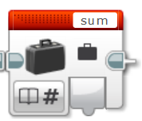
Движение по спирали
Изучим параметр переменной «Считывание». В этом состоянии мы не изменяем значение переменной, а просто «считываем», то есть совершаем действия с переменной, не изменяя ее. Считывать мы будем числовое значение.

Slide 66
Движение по спирали
С помощью переменной мы будем задавать мощность второго мотора. Для этого с помощью провода свяжем переменную и мощность второго мотора. При каждом значении переменной мотор будет работать 0.1 секунды.
Notes:
Если увеличим время работы мотора, то робот выйдет на нужный радиус за более длительное время.

Slide 67
Движение по спирали
Как только мотор проработал 0.1 секунду, переменная должна увеличиться, допустим, на 1. Добавим блок «Математика» и прибавим к переменной единицу.
Notes:
Если прибавить к переменной 2 или 3, то мощность будет возрастать с большей скоростью

Slide 68
Движение по спирали
После этого «обновим» переменную, то есть после увеличения на 1 запишем в переменную новое значение.

Slide 69
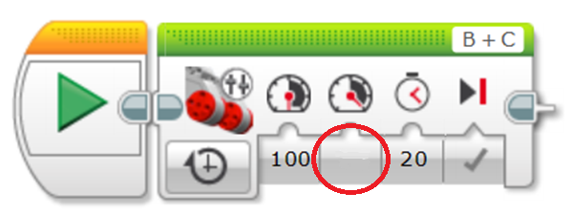
Движение по спирали
Теперь вернемся на несколько слайдов назад и вспомним, какое значение мощности мы подобрали для второго мотора.
Такое значение должно получиться после окончания цикла.

Slide 70
Движение по спирали
Если при эксперименте получилась мощность 75, то после окончания цикла у нас должна получиться такая же мощность.
Если за одно повторение цикла мы прибавляем к переменной по единице, то сколько циклов понадобится, чтобы увеличить мощность с 0 до 75?
Notes:
На самом деле 76, но на данном этапе можно не вдаваться в такие подробности

Slide 71
Движение по спирали
Загрузим программу и посмотрим, где останавливается робот.
За сколько секунд выполнится 75 повторений цикла?
0.1 * 75 = 7.5 секунд

Slide 72
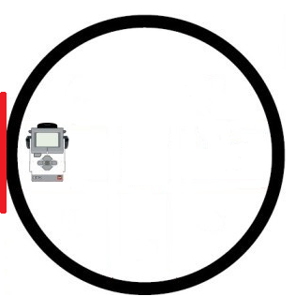
Движение по спирали
После завершения цикла робот должен находиться параллельно касательной к кругу

Slide 73
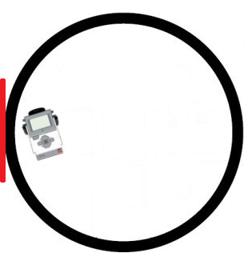
Движение по спирали
Если робот расположен под углом, то нужно довернуть на некоторый угол. Подберем значение этого поворота.

Slide 74
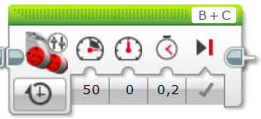
Движение по спирали
К примеру, добавим поворот левым мотором

Slide 75
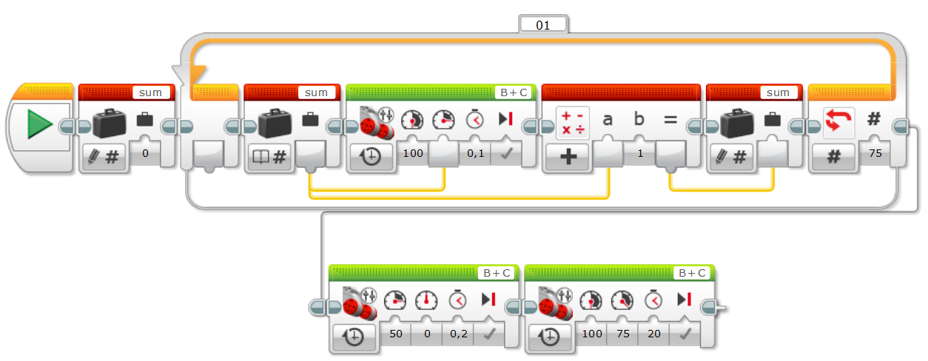
Движение по спирали
После цикла и доворота продолжим движение по окружности
Notes:
Загрузим программу и проверим работоспособность! Если что-то не получается, нужно подсказать ученику, на каком этапе совершается ошибка.

Slide 76
Движение по спирали
Чтобы кегли вылетали за границы ринга, уберем левую «клешню» и улучшим правую. Протестируем программу.
Notes:
Загрузим программу и проверим работоспособность! Если что-то не получается, нужно подсказать ученику, на каком этапе совершается ошибка.

Slide 77
Кегельринг
Настало время выяснить, чей робот быстрее вытолкнет все кегли! Разбейтесь на пары и посоревнуйтесь между собой.

Slide 78
Свободное время
Теперь можно поиграть с роботом самостоятельно!

Slide 79
Сдача наборов
Спасибо за занятие!
Выключаем ноутбуки. Разбираем и сдаем наборы.

